Slide 1

INNOVACIONJUDICIAL.COM

Slide 2
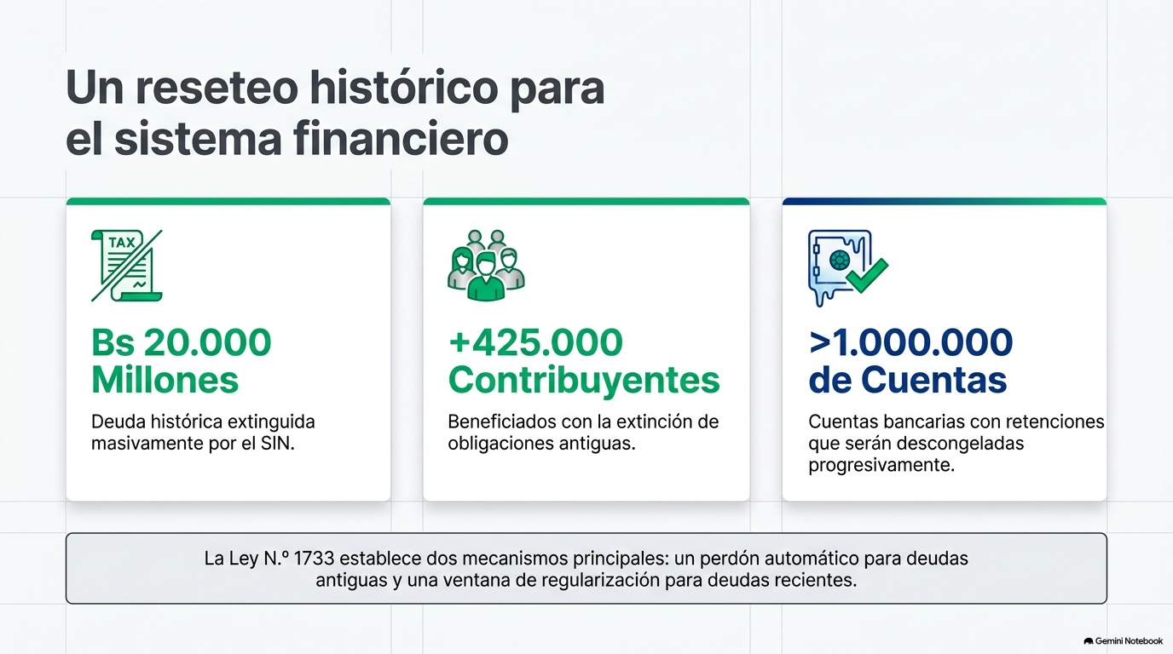
INNOVACIONJUDICIAL.COM

Slide 3
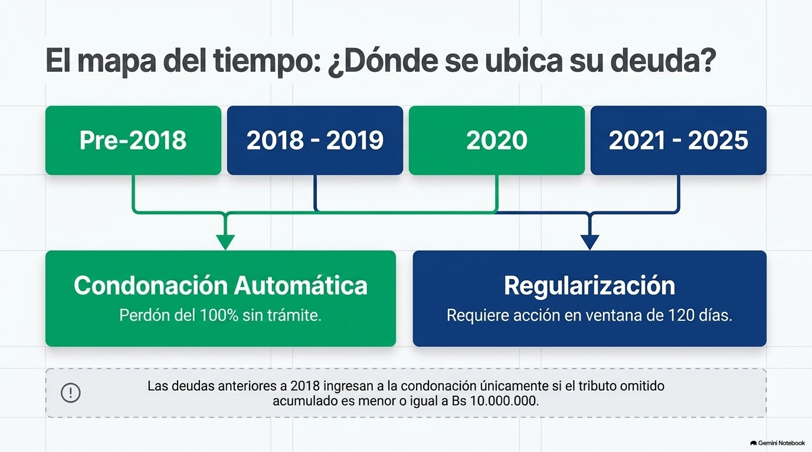
INNOVACIONJUDICIAL.COM

Slide 4
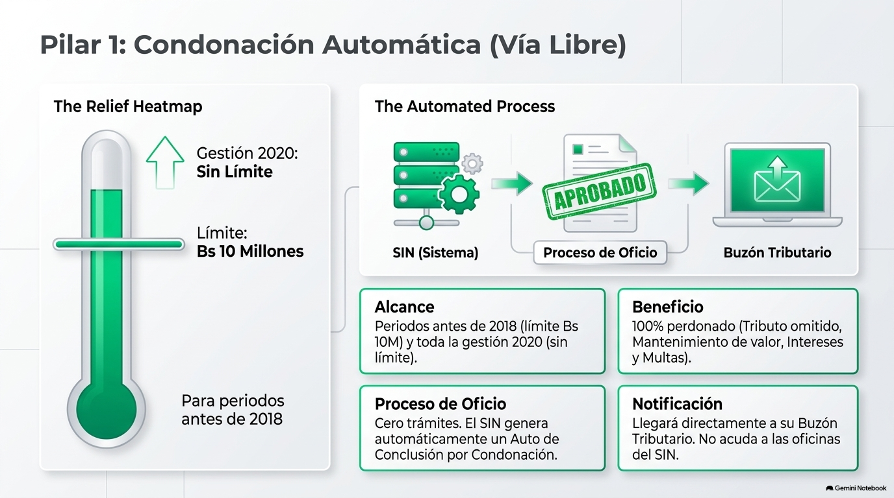
INNOVACIONJUDICIAL.COM

Slide 5
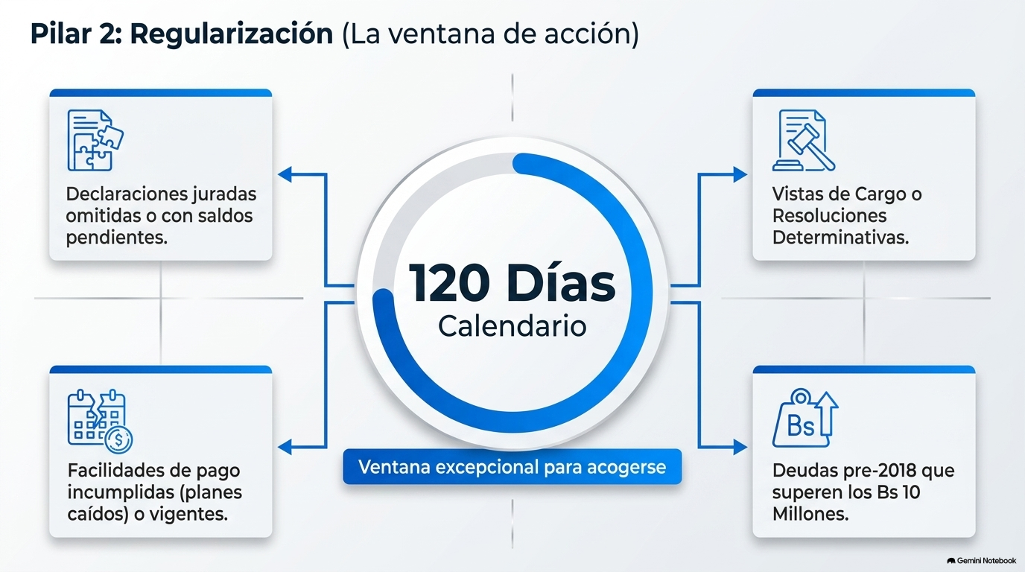
INNOVACIONJUDICIAL.COM

Slide 6
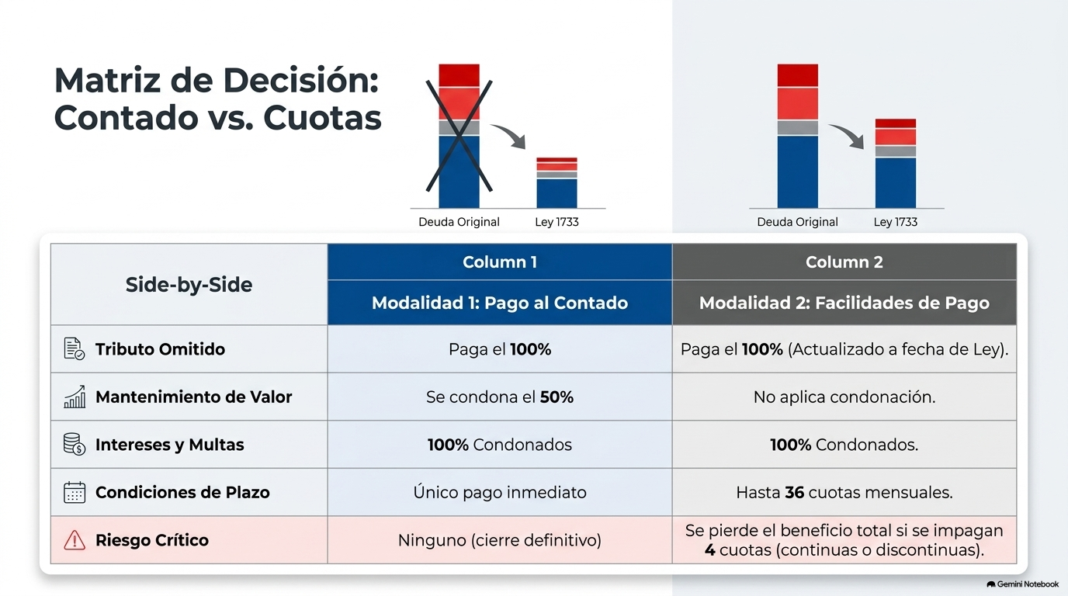
INNOVACIONJUDICIAL.COM

Slide 7
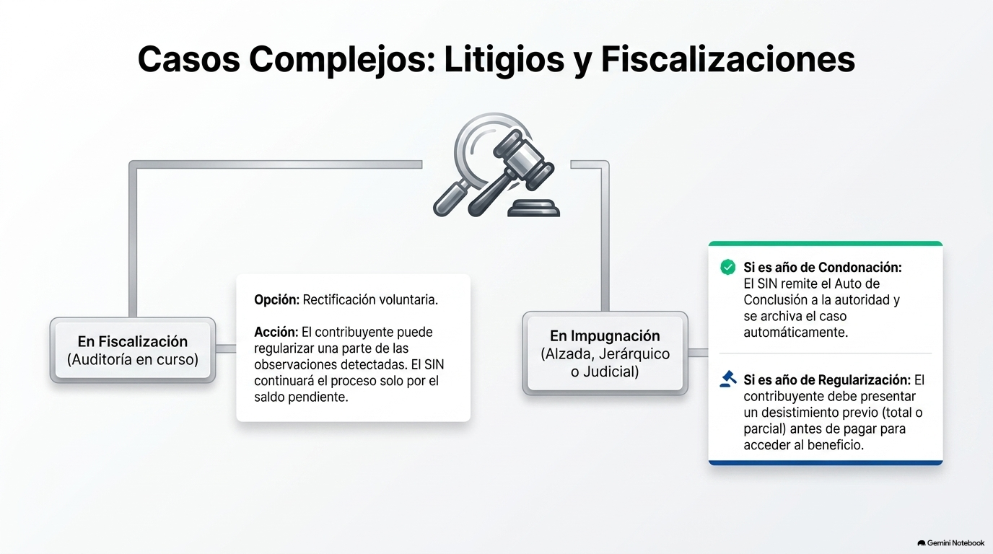
INNOVACIONJUDICIAL.COM

Slide 8
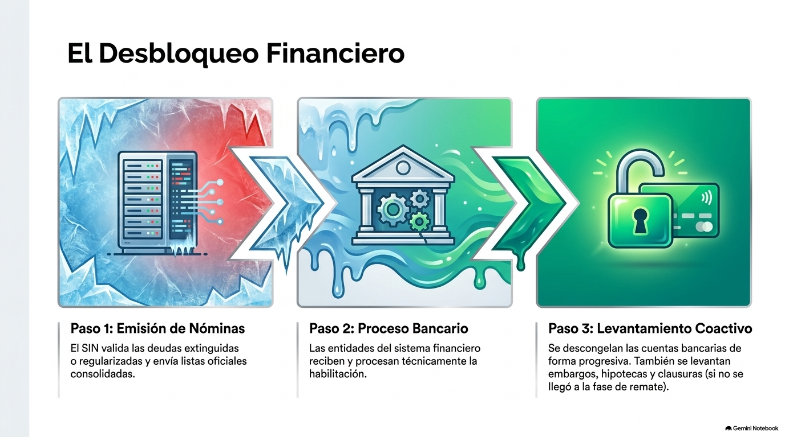
INNOVACIONJUDICIAL.COM

Slide 9
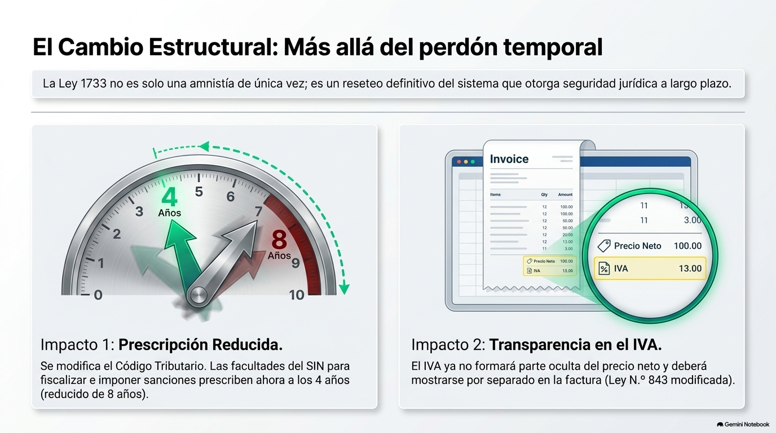
INNOVACIONJUDICIAL.COM

Slide 10
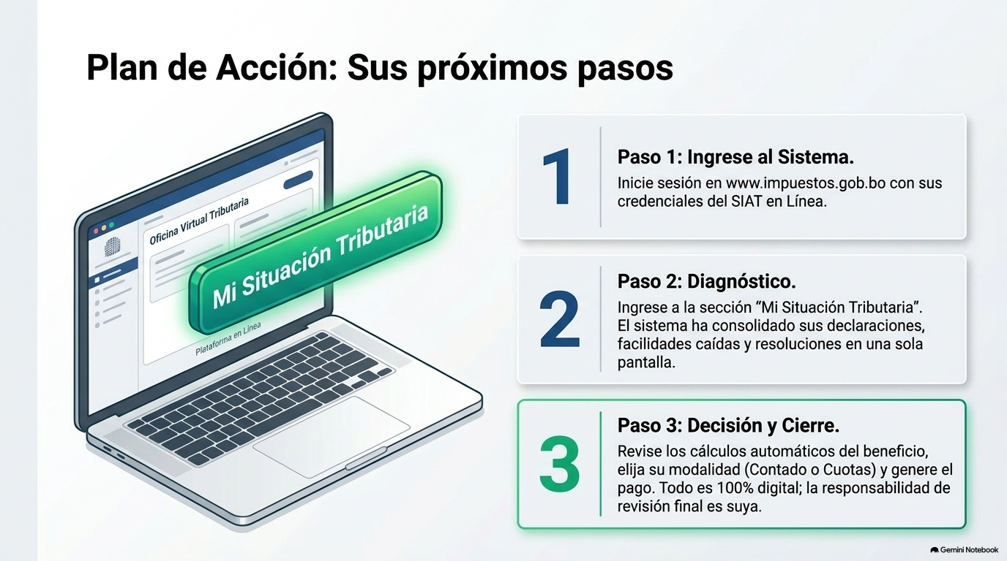
INNOVACIONJUDICIAL.COM

